Slide 1
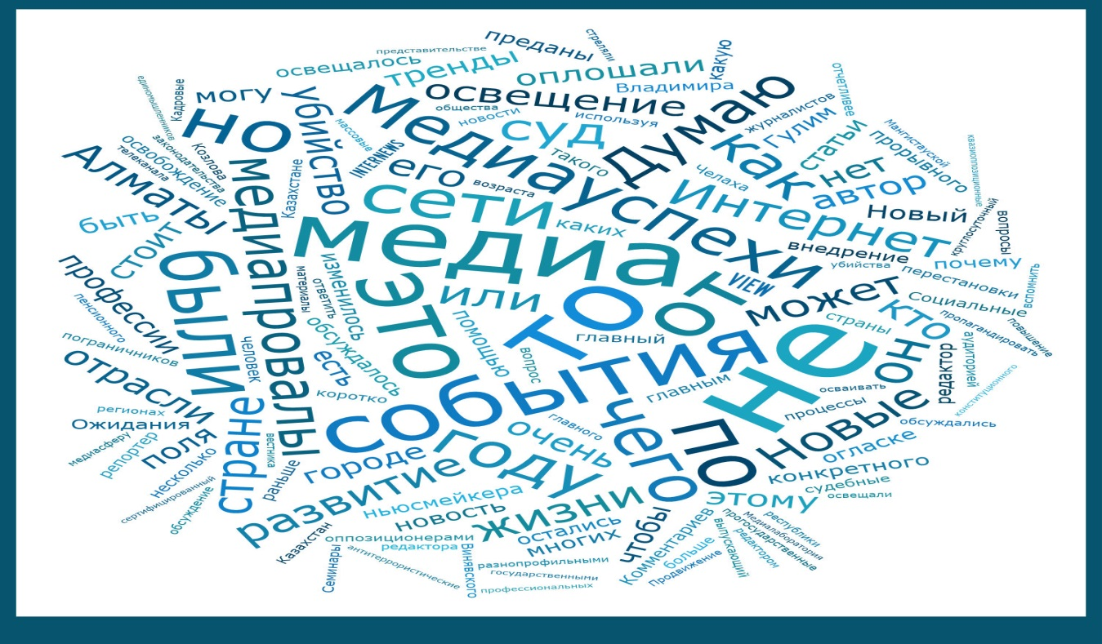
Маюров А.Н., д.п.н., профессор
ВОЗДЕЙСТВИЕ СМИ НА ФУНКЦИОНИРОВАНИЕ СЕМЬИ

Slide 2

Функции семьи
1. биологические:
• воспроизведение вида
• уход за детьми
• обеспечение питанием всех членов семьи
• защита трезвости и здоровья всех членов семьи
• организация трезвого досуга

Slide 3

Функции семьи
2. психологические:
• эмоциональная защита от алкоголя и др. наркотиков
• воспитание чувства самоутверждения
• формирование трезвой личности
• психологическая защита членов семьи от алкогольной и табачной экспансии
• помощь в установлении социальных связей вне семьи

Slide 4
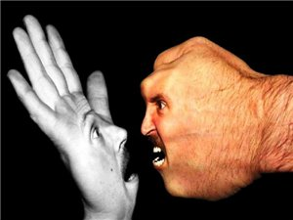
Функции семьи
3. социально-культурные
• передача понятий и норм, касающихся поведения, традиций, языка и этики
• социализация детей
• установление трезвых здоровых норм поведения для всех стадий жизни человека

Slide 5

Функции семьи
4. экономические:
• накопление средств для выполнения других функций
• распределение средств, учет расходов
• экономическое ведение хозяйства
• экономическая помощь членам семьи

Slide 6

Функции семьи
5. воспитательные:
• передача трезвеннических знаний, умений и представлений, необходимых для выполнения других функций
• приготовление детей к образу жизни взрослых
• выполнение функций взрослого человека

Slide 7

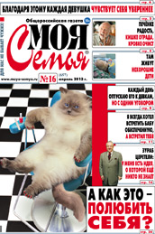
Газета «Моя семья»
Имидж семьи создается на основании имиджформирующей информации: о составе, структуре семьи, географическом положении семьи; об однородности социального состава семьи; о семейном стаже семьи, количестве детей в семье, распределении ролей в семье, системе семейных ценностей.
Тел. редакции: (499) 124-26-68
Сайт: http://moya-semya.ru/

Slide 8


Журнал «Семья»
Журнал "Semya" издается на территории Республики Казахстан с августа 2004 года.
email: semyakz@hotmail.com
mobile: +7 701 540 30 40
+7 705 770 30 40
Журнал "Semya" следует считать изданием для семейного чтения, где масса полезной и необходимой информации, где закрыта тема безнравственности, пошлости, разврата и сплетен.

Slide 9
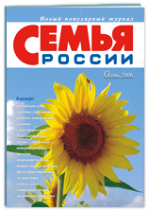
Научно-популярный журнал «Семья России»
Рубрики журнала дают ясные духовные ориентиры: «Философия отцовства», «Радость материнства», «Красота супружества», «Покровители семьи», «Жизнь - дар Божий», «Российская семья», «Родной край», «Музыка души», «Семейные традиции», «Непридуманные истории», «Обретённый дом», «Малышкина страничка».
Журнал издается в Костроме. +7(4942) 31-23-90
Электронная почта: kino@semyarossii.ru

Slide 10

Журнал «Брак и семья»
Журнал издается в Нижнем Новгороде.
8 (831) 220-93-35
8 (831) 220-93-24
http://svadba-gid.ru

Slide 11

Журнал «Семья и школа»
Журнал для родителей и педагогов издается в Москве.
Информационный портал: rusla.ru
E-mail: rusla@rusla.ru
Тел./факс: 8 (495) 788-1050
Предмет неизменного внимания издания — сама семья, проблемы, связанные с меняющимся положением ее в сегодняшнем мире. Журнал твердо привержен позиции защиты права родителей на воспитание детей и права ребенка на то, чтобы расти в семье.
В «Семье и школе» читатель найдет интересное чтение: рассказы, обзоры книг и фильмов, очерки о живописи и музыке.

Slide 12

Семейный журнал
Журнал издается в Сан-Диего (США. Калифорния)
Телефон: 619-685-6970 | Факс: 619-685-6978

Slide 13

Семейный журнал
Журнал издается в Майами (США).
Телефон: 305-661-5514.
Наш факс: 305-661-6621.
familymag@bellsouth.net

Slide 14

«Семья»
Журнал «Семья» издается в Германии.
Тел: 02302/930-93-840
info@bundes-verlag.de

Slide 15

«Семья»
Информационный бюллетень, издающийся во Франции.
www.viesdefamille.fr

Slide 16
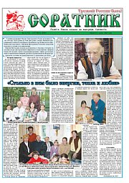
«Соратник»
Газета «Соратник» выходит в свет в Абакане. Орган Союза борьбы за народную трезвость.
Тел. 8-913-445-59-06
trezvo@yandex.ru
www.sbnt.ru

Slide 17
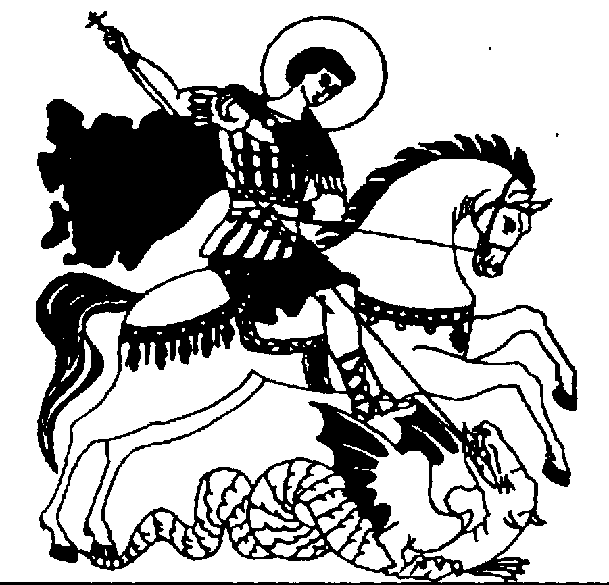
«Подспорье»
Приложение к газете «Соратник» Союза борьбы за народную трезвость. Издается в Абакане.
Тел. 8-913-445-59-06
trezvo@yandex.ru
www.sbnt.ru

Slide 18

«Трезвое слово»
Журнал является центральным печатным органом Всероссийского Православного Иоанно-Предтеченского братства «Трезвение». Выходит в Екатеринбурге.
+7 908-906-90-71
+7 912-038-61-20
www.trezvenie.org

Slide 19
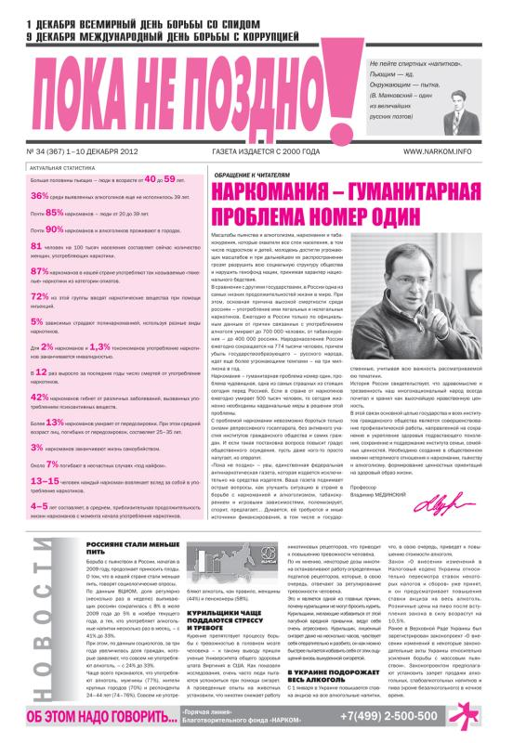
«Пока не поздно»
Газета фонда «Нарком». В комплекте идет газета «Пока не поздно – Москва» и журнал «Нарком»
8 (495) 250-05-00
narkomnarkom@mail.ru
www.narkom.info

Slide 20
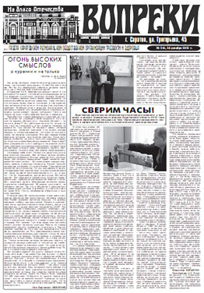
«Вопреки»
Газета «Вопреки» издается Саратовской областной организацией «Трезвости и здоровья»
тел. 8 (845-2) 23-68-10, 23-15-72
e-mail: ot45@yandex.ru
http://otsar.ru/newspaper/2012

Slide 21

«Родник трезвости»
Газета издается в Ижевске (Россия), по инициативе клуба трезвости «Родник».
samtrezv@ya.ru
http://www.alnepey.ru/

Slide 22
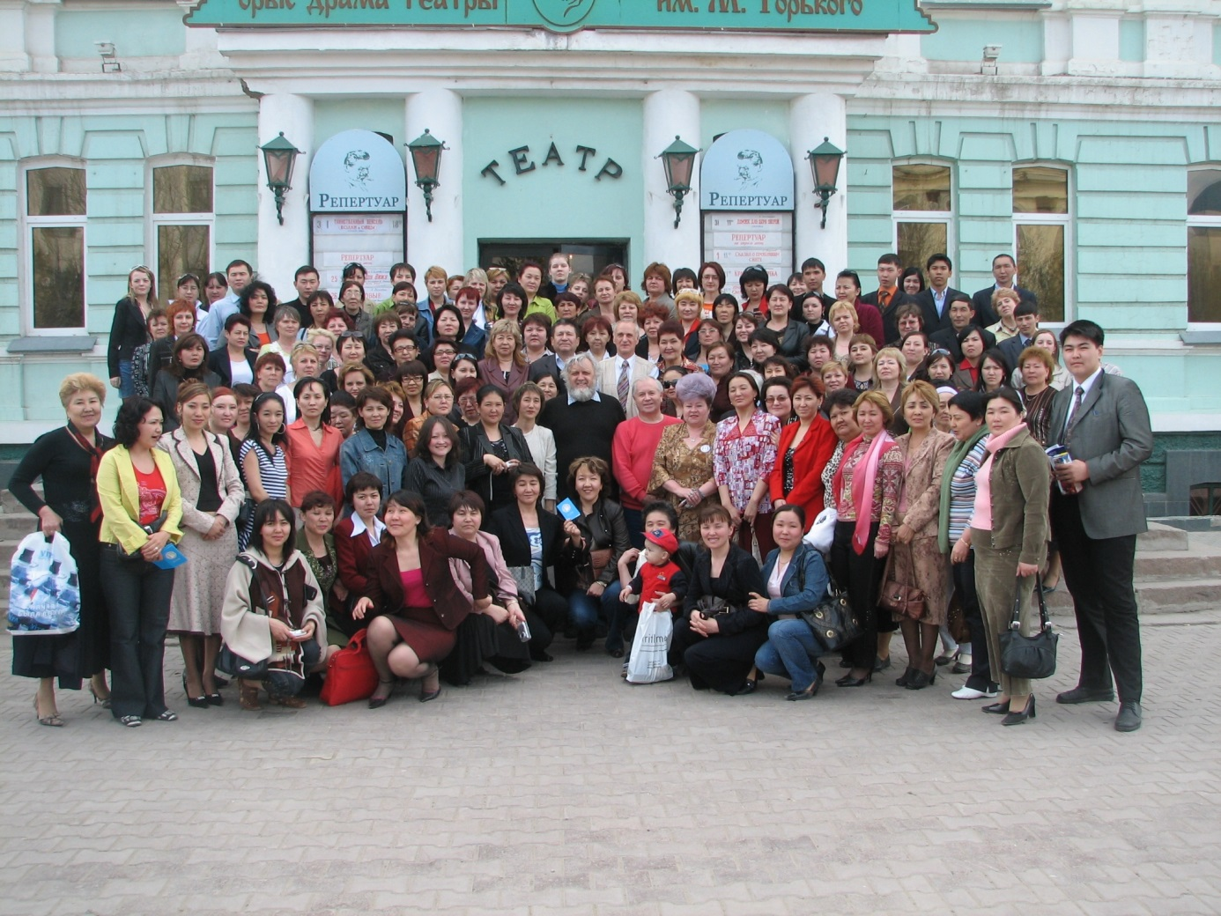
Сайт Международной академии трезвости
тел.- факс: + 7 831 234 21 58
мобильный: + 7 920 016 72 40
+ 7 951 910 40 52
+ 7 920 017 94 73
Маюров Александр Николаевич, президент
e-mail: mayurov3@gmail.com
mayurov@mail.ru
www.intacso.ru

Slide 23
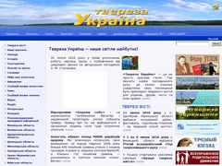
Сайт «Трезвая Украина»
http://www.tvereza.info/index_ru.html
Руководитель: доцент МАТр Почекета Александр Анатольевич
+3(809) 7228-38-58,
allux@i.ua

Slide 24

Сайт «Трезвые вести 24 часа»
Руководитель сайта: Трубин Илья Хафисович
http://www.trezv.su/

Slide 25

Методы формирования имиджа семьи в СМИ
Позиционирование семьи (создание особой позиции семьи относительно других семей в сознании окружающих людей); «отстройка от окружающего социума» (возвышение имиджа семьи при одновременном снижении имиджа других семей); «присоединение образа» (подражание семьи ранее сформированному образу в обществе); метод «вложенного образа» (объект формирования – объединение семей); метод «экспериментального невроза» (формирование имиджа семьи посредством нарушения традиций и устоев общества); «метод намека» (восприятие незаконченного образа семьи осуществляется за счет ассоциативного мышления).

Slide 26

Что незамедлительно нужно сделать?
- на законодательном уровне ограничить деятельность СМИ, которые ведут антисемейную пропаганду вина и табака;
- подвергать обязательной цензуре рекламные материалы с целью оценки влияния на формирование семейных ценностей;
- увеличить объем социальной рекламы трезвого просемейного характера;
- использовать СМИ для пропаганды традиционных трезвых семейных ценностей и популяризации семейного здорового образа жизни.

Slide 27

Большинство акций СМИ направлены на то чтобы:
1) убедить людей изменить свое мнение по какому-либо вопросу;
2) сформировать общественное мнение, когда его нет;
3) усилить уже существующее мнение общественности.

Slide 28

Общественное мнение о семье
- общественное мнение меняется и с ним надо работать постоянно;
- влияние на общественное мнение должно ориентироваться на конкретные группы или сегменты общественности;
- общественное мнение больше меняется событиями, чем словами;
- мнение общественности определяется ее интересами.

Slide 29

Структура имиджа семьи
1) ассоциации имиджа (ассоциации вызванные имиджем семьи);
2) ценность имиджа семьи (культурно - нравственные ценности, трезвые традиции, стиль жизни семьи);
3) индивидуальность имиджа семьи (образ семьи выраженный в индивидуальных чертах членов семьи);
4) идентичность имиджа семьи (уникальный набор внутренних и внешних свойств и характеристик семьи).

Slide 30

Средовой имидж семьи
- взаимоотношения внутри семьи (между супругами, родителями и детьми, между членами семьи и ближайшими родственниками, а также отношения с престарелыми или больными членами семьи);
- общение членов семьи в трудовом коллективе: культура деловых отношений и профессиональная компетентность членов семьи;
- особенности «круга общения» семьи, взаимоотношения членов семьи с друзьями, знакомыми и соседями;
- трезвый досуг семьи;
- жилую среду семьи: жилые помещения, определённым образом организованные и благоустроенные.

Slide 31

Типы имиджа семьи
- зеркальный - этот имидж свойственен представлению человека о своей семье и домашней среде;
- текущий - этот имидж свойственен взгляду на семью со стороны других людей;
- желаемый - этот имидж отражает стремления человека, семьи;
- корпоративный - общий имидж для всех членов семьи;
- множественный - имидж, образованный на базе нескольких независимых структур (школа, организация);
- отрицательный - имидж создаваемый недоброжелателями семьи.

Slide 32
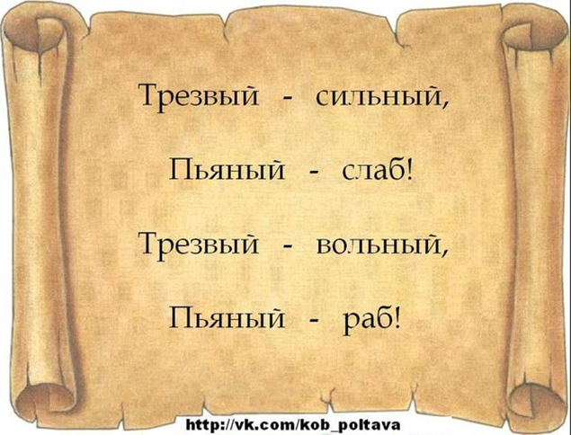
Формирования уровней имиджа семьи
Первый уровень имиджа - уровень общего эмоционального отношения. Имидж должен вызывать положительные эмоции и не вызывать отрицательные.
Второй уровень имиджа - уровень значимых характеристик семьи, таких как: структура семьи, социальный статус семьи, национальная принадлежность, имущественно-доходный потенциал.
Третий уровень имиджа - это индивидуальное своеобразие, собственное отличие семьи от других, то, что должно обеспечить устойчивую реакцию внешнего мира.

Slide 33
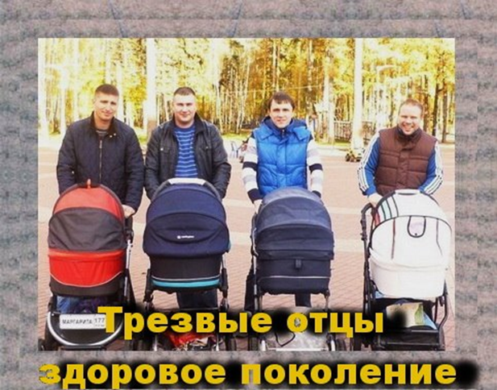
Имиджформирующая информация
* структура семьи (семья может иметь следующую структуру: одна брачная пара с детьми или без детей; одна брачная пара с детьми или без детей с одним из родителей супругов и другими родственниками; две брачные пары и более с детьми или без детей; один из родителей с детьми);
* состав семьи (неполная семья; простая или нуклеарная; сложная или семья нескольких поколений; большая семья);
* количество детей в семье (бездетная; однодетная; малодетная; многодетная семья);
* однородность социального состава семьи (социально гомогенные (однородные) и гетерогенные (неоднородные) семьи);
* качество взаимоотношений и атмосфера в семье (благополучная; устойчивая; нестабильная; дезорганизованная);
* семейный быт, семейный уклад (семья - отдушина; семья детоцентрического типа; семья типа спортивной команды или дискуссионного клуба; семья, ставящая на первое место комфорт, здоровье, порядок);
* тип главенства в семье (эгалитарные и авторитарные семьи);
* семейный стаж (молодожены; молодая семья, ждущая ребенка; семья среднего супружеского возраста;
* географический признак семьи (городская семья; сельская семья; отдаленно живущая семья, например в районах Крайнего Севера);
* особенности психики каждого члена семьи (характер, темперамент, интеллект, мировоззренческие позиции каждого члена семьи);

Slide 34

Методы формирования имиджа семьи
Метод позиционирования семьи (от англ. position - положение, нахождение, состояние, позиция и т.п.) - это создание особой позиции семьи относительно других семей.
Метод «отстройка от конкурентов» включает комбинацию мероприятий по возвышению имиджа семьи.
Метод «присоединение образа»: к уже существующему мнению окружающего социума, к ранее сформированному образу семьи в обществе.
Метод вложенного образа. Общественность ставят в ситуацию обсуждения проблем, связанных с конкретной семьей.
Метод создания экстраординарных условий. Инсценировка событий и проблемных ситуаций в семье с последующим освобождением из них.
Метод экспериментальных ассоциаций - создание ассоциаций с семьей, изначально не связанных с ней.

